Slide 1
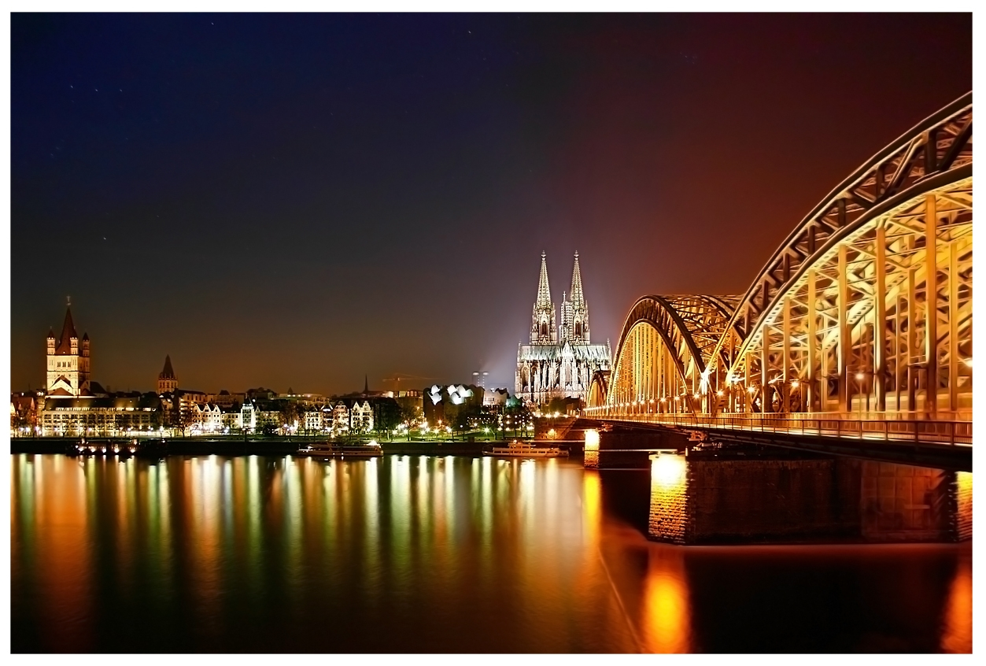
Köln

Slide 2
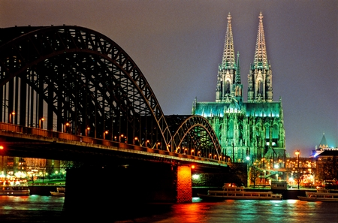
Köln
Es ist eine uralte Universitäts und Messestadt. Die zahlreichen Glockentürme und Brücken bilden das Stadtbild.
Und jetzt machen wir eine kleine Reise durch Köln.

Slide 3
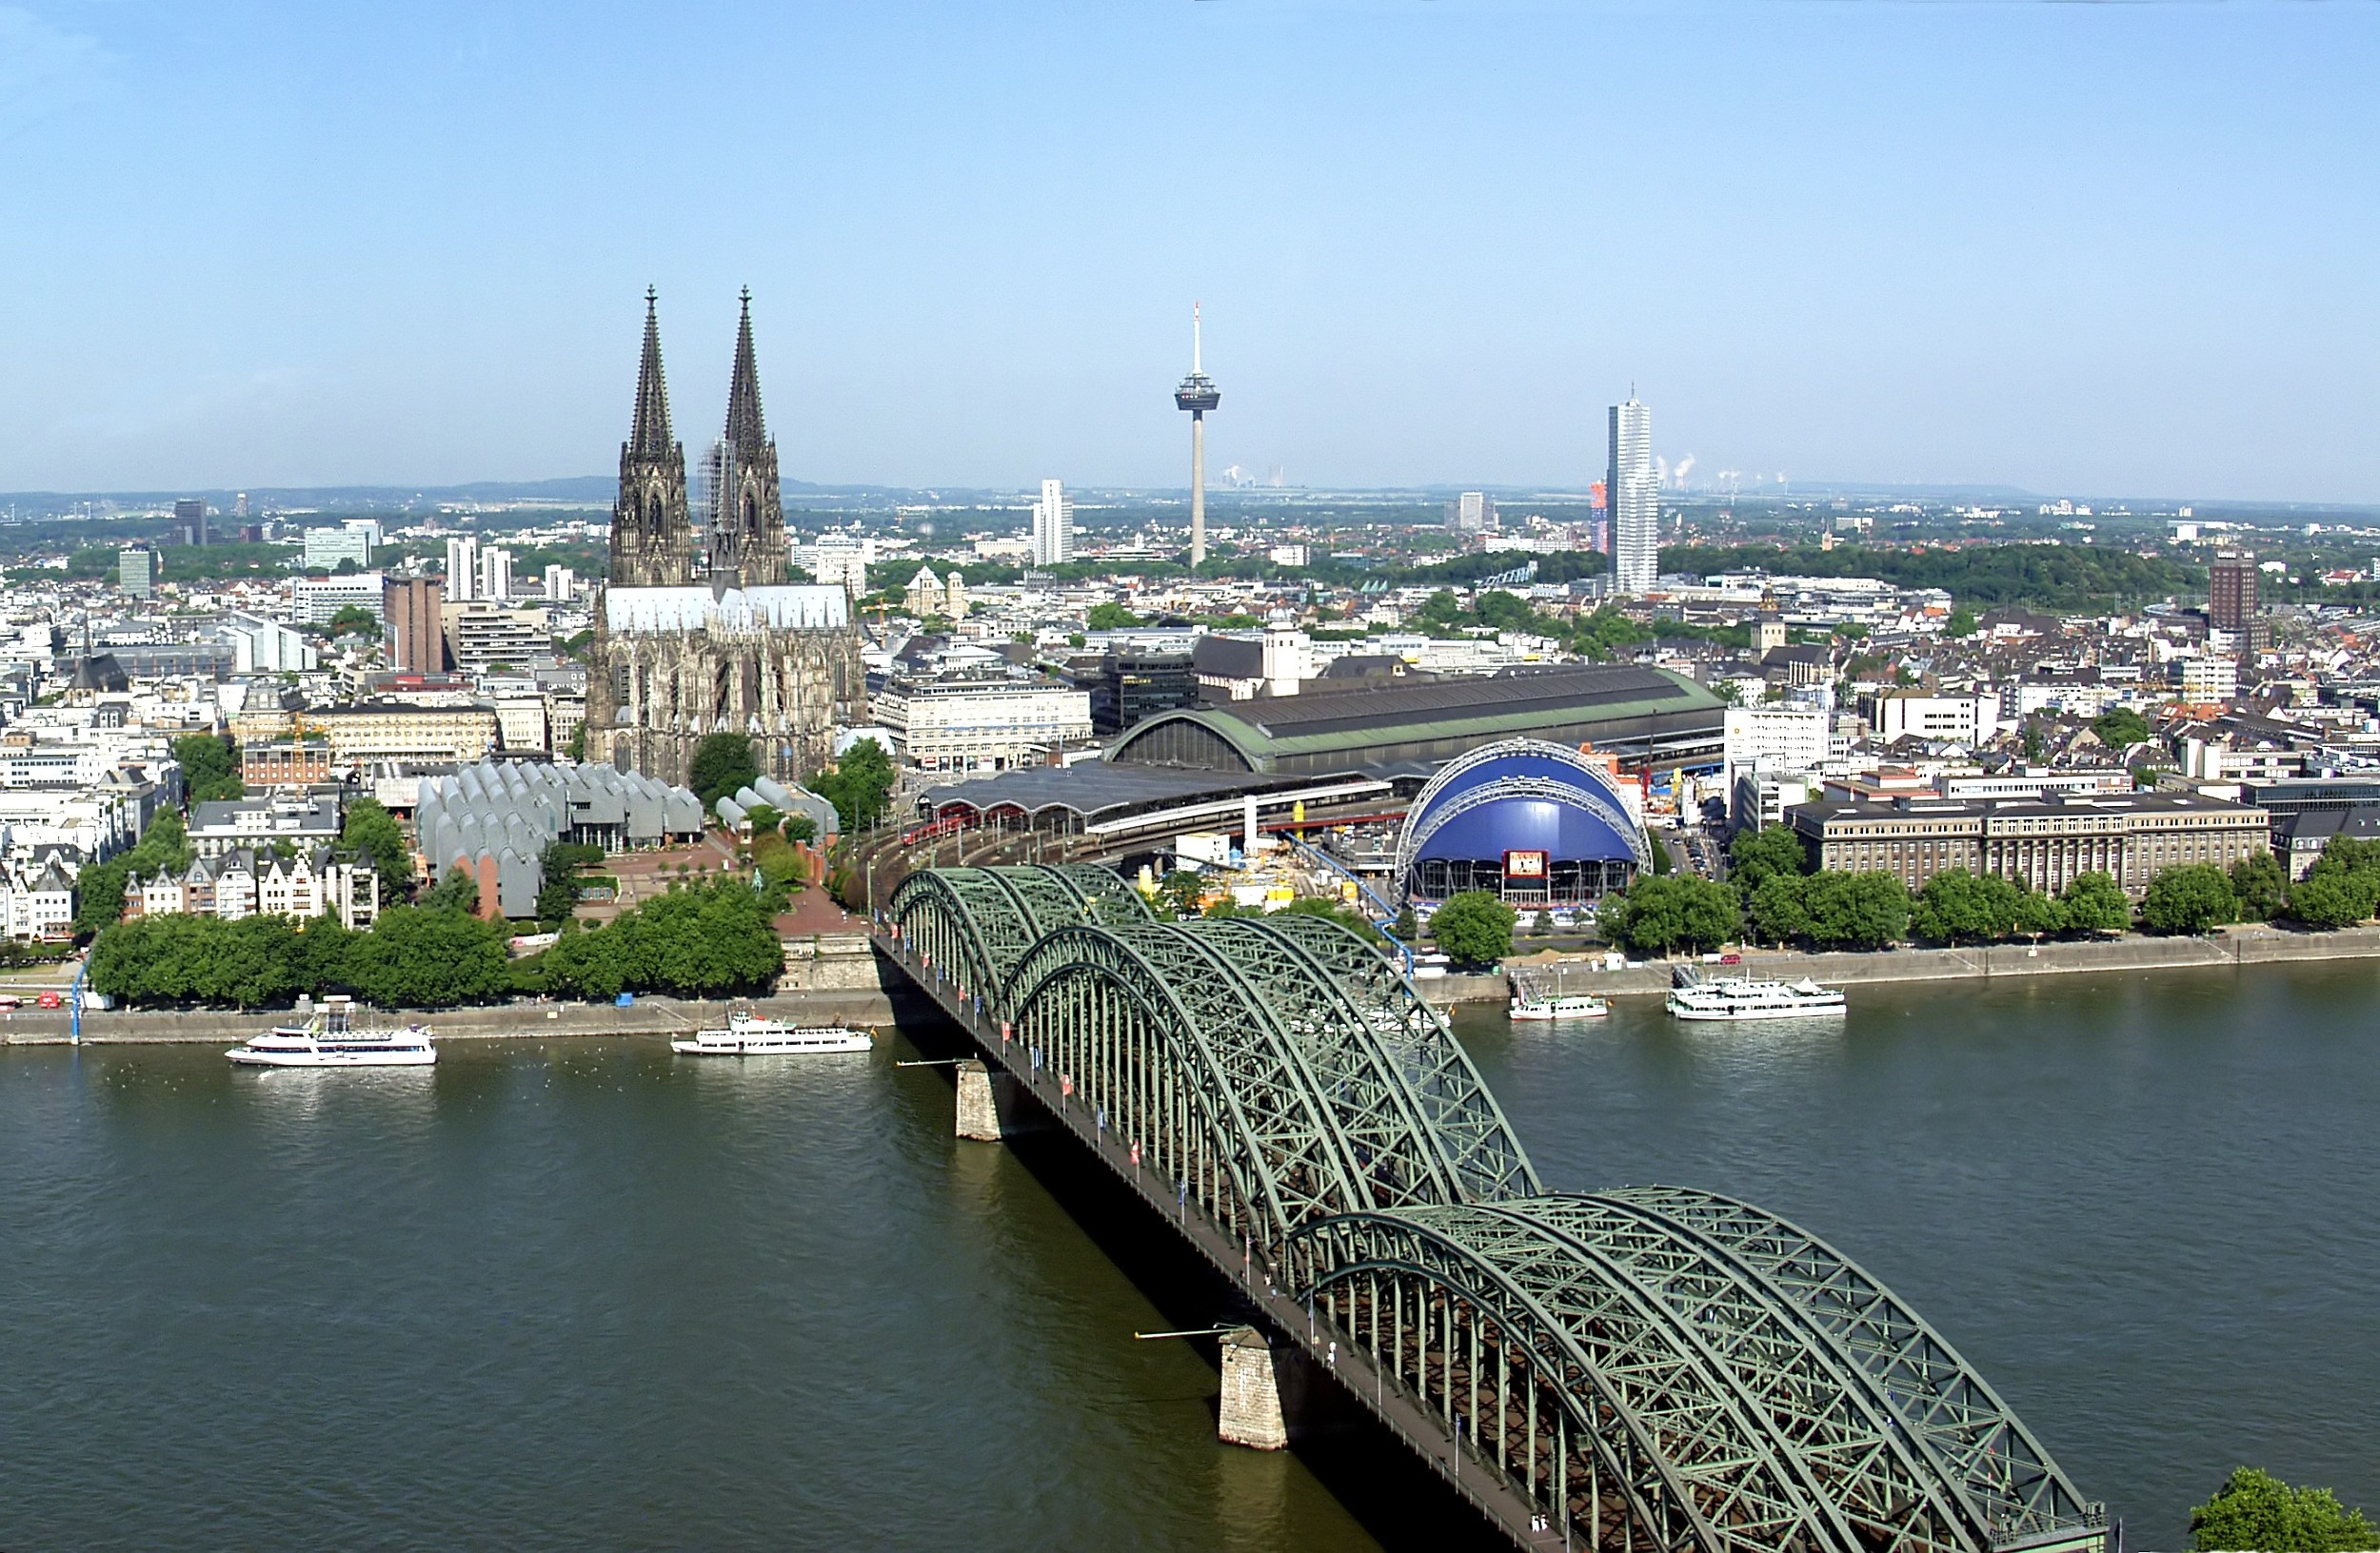
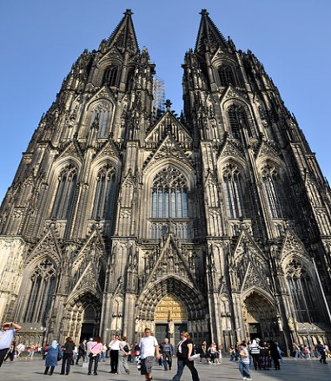
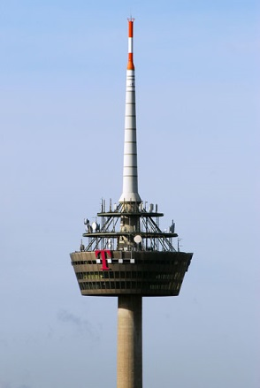
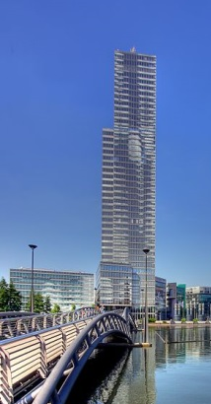
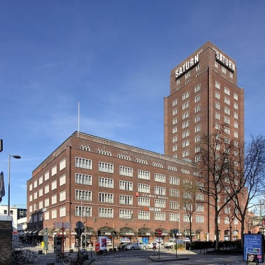
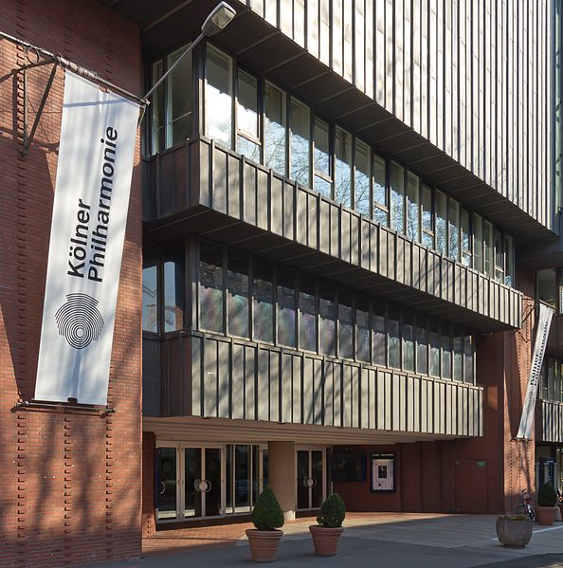
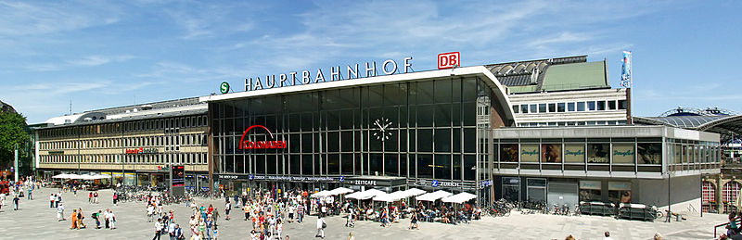
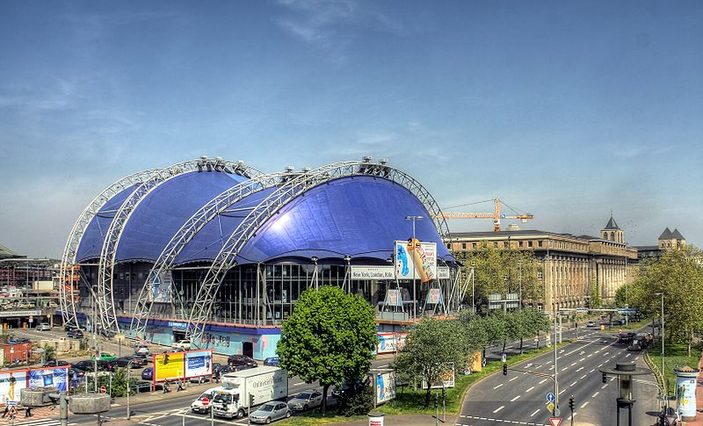
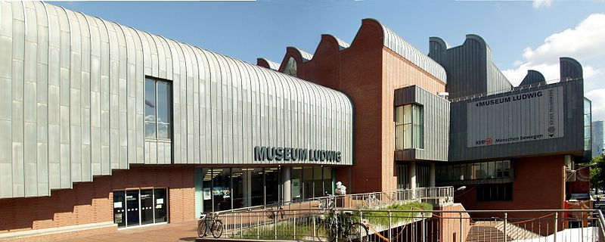
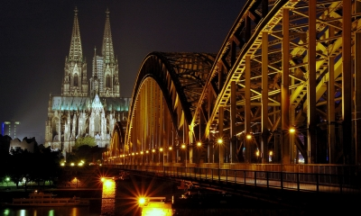
Kölner Dom
Colonius
KölnTurm
Hansahochhaus
Philharmonie Köln
Köln Hauptbahnhof
Museum Ludwig
Museum Ludwig
Musical Dome
Hohenzollernbrücke

Slide 4
Schild am Rand des Platzes über der Philharmonie
Bühne der Kölner Philharmonie am 11. September 2005.
Die Kölner Philharmonie ist ein 1986 errichteter Konzertsaal im Gebäudekomplex des Museum Ludwig in Köln und gilt als einer der modernsten Konzertsäle der Welt.

Slide 5
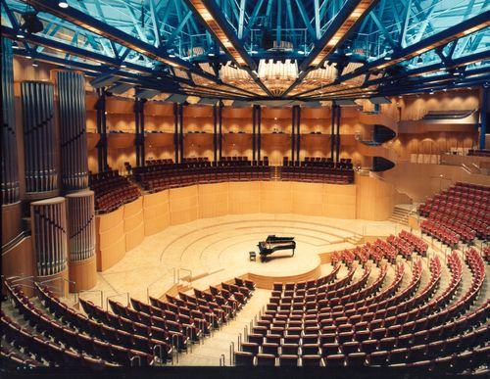
1986
Eröffnung der Kölner Philharmonie am 14. September mit einem Konzert des Gürzenich-Orchesters. Die Eröffnungsrede hält der Komponist Mauricio Kagel. Am Abend des gleichen Tages spielt das Gürzenich-Orchester unter der Leitung von Marek Janowski die 8.Sinfonie von Gustav Mahler. Gründungsdirektor der Philharmonie ist Franz Xaver Ohnesorg.

Slide 6
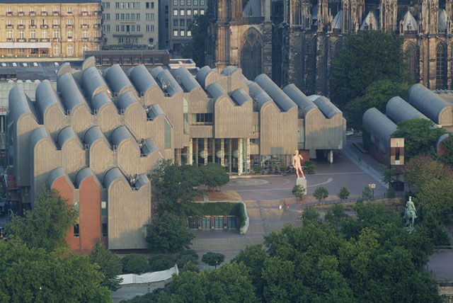
Museum Ludwig
Das Museum Ludwig ist das Museum der Stadt Köln für die Kunst des zwanzigsten und einundzwanzigsten Jahrhunderts. Das unmittelbar südöstlich des Kölner Doms und Hauptbahnhofs gelegene Museum beherbergt neben seiner Sammlung moderner und zeitgenössischer Kunst auch das Agfa-Photo-Historama. Es ist eines der bedeutenden europäischen Museen für die Kunst der Gegenwart.

Slide 7
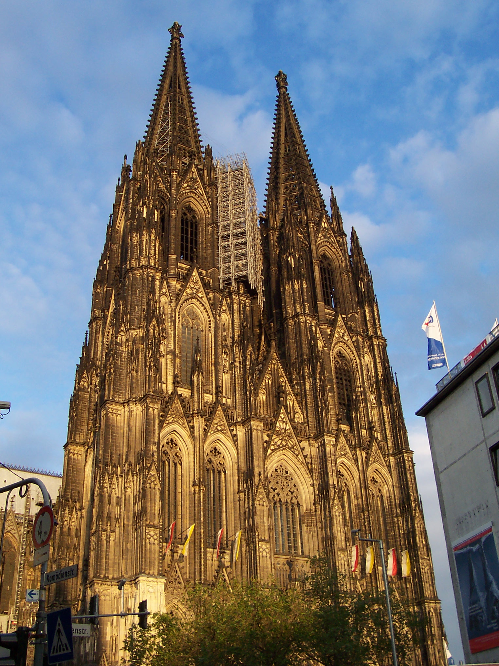
Kölner Dom
Der berühmte Kölner Dom, ein Wunderwerk gotischer Architektur, ist die größte Sehenswürdigkeit der Stadt.
Von 1880 bis 1884 war der Kölner Dom das höchste Gebäude der Welt.

Slide 8
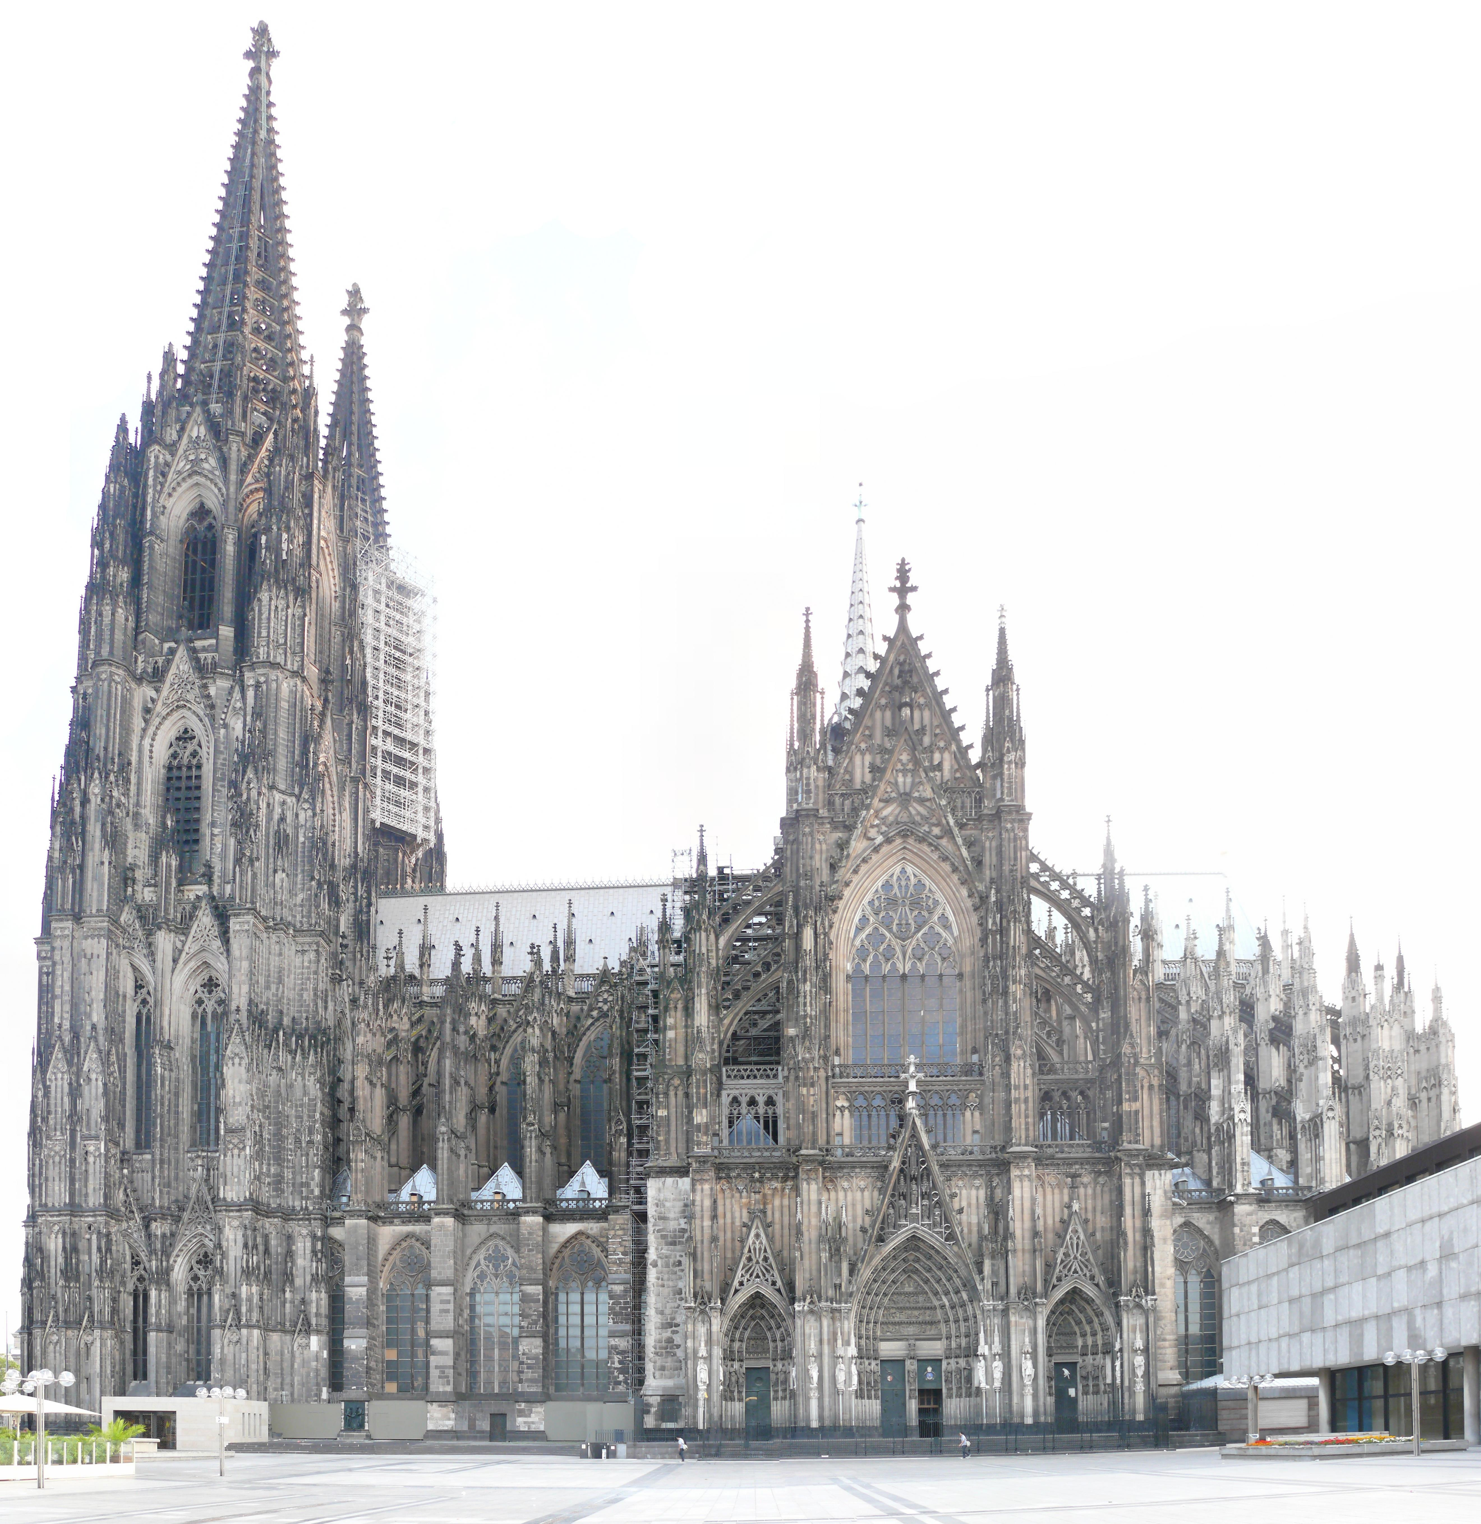
Viele Kunsthistoriker sehen in ihm eine einmalige Harmonisierung sämtlicher Bauelemente und des Schmuckwerks im Stil der spätmittelalterlich-gotischen Architektur verwirklicht.

Slide 9
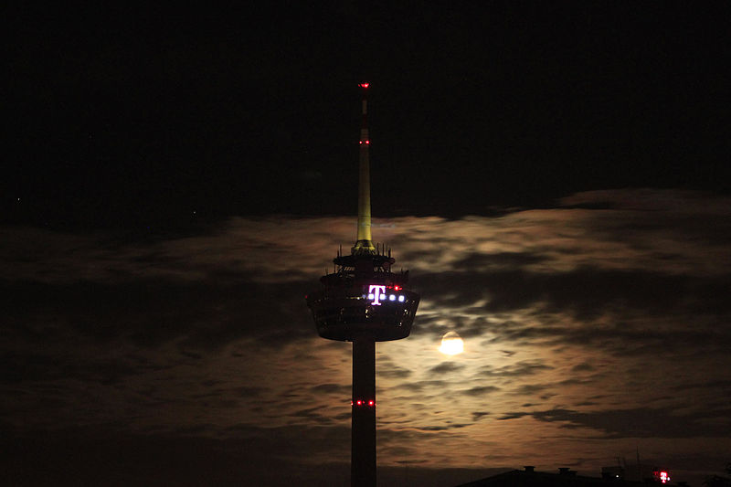
Colonius, ein Fernsehturm in Köln
Colonius ist der am 3. Juni 1981 eingeweihte Fernmeldeturm an der Inneren Kanalstraße in Köln, der für die Öffentlichkeit nicht zugänglich ist. Er ist der höchste in Nordrhein-Westfalen und der siebthöchste Fernmeldeturm in Deutschland. Zum Zeitpunkt seiner Fertigstellung war der Colonius 252,9 Meter hoch.

Slide 10
Der Kölner Hauptbahnhof, das „Verkehrskreuz des Westens“, wird täglich von vielen Tausenden Reisenden, aber auch von „ganz normalen“ Besuchern als Shopping- und Gastronomie-Center aufgesucht.

Slide 11
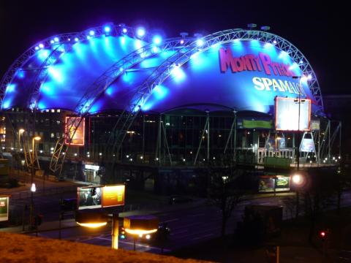
Musical Dome
Der Musical Dome befindet sich in unmittelbarer Nähe des Kölner Hauptbahnhofs direkt am Rhein. Charakteristisch für den Musical Dome ist das blaue kuppelförmige Dach, das in der Nacht erleuchtet wird.

Slide 12
Seit März 2012 wird der Musical Dome für 40 Monate durch die Oper Köln unter dem Namen „Oper am Dom“ als Ersatzspielstätte für das zu renovierende Opernhaus am Offenbachplatz genutzt.

Slide 13
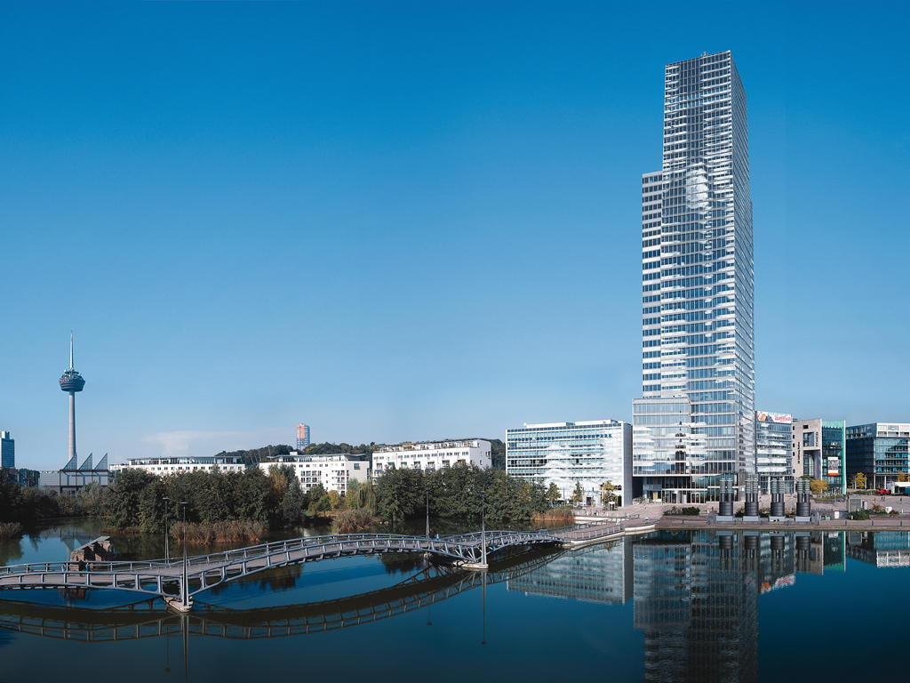
KölnTurm
Der Kölnturm ist nach dem Post Tower in Bonn das zweithöchste Hochhaus in Nordrhein-Westfalen und belegt in der Liste der höchsten Gebäude in Deutschland Platz vierzehn.
Im KölnTurm verbinden sich Kreativität, High-Tech und Komfort.

Slide 14
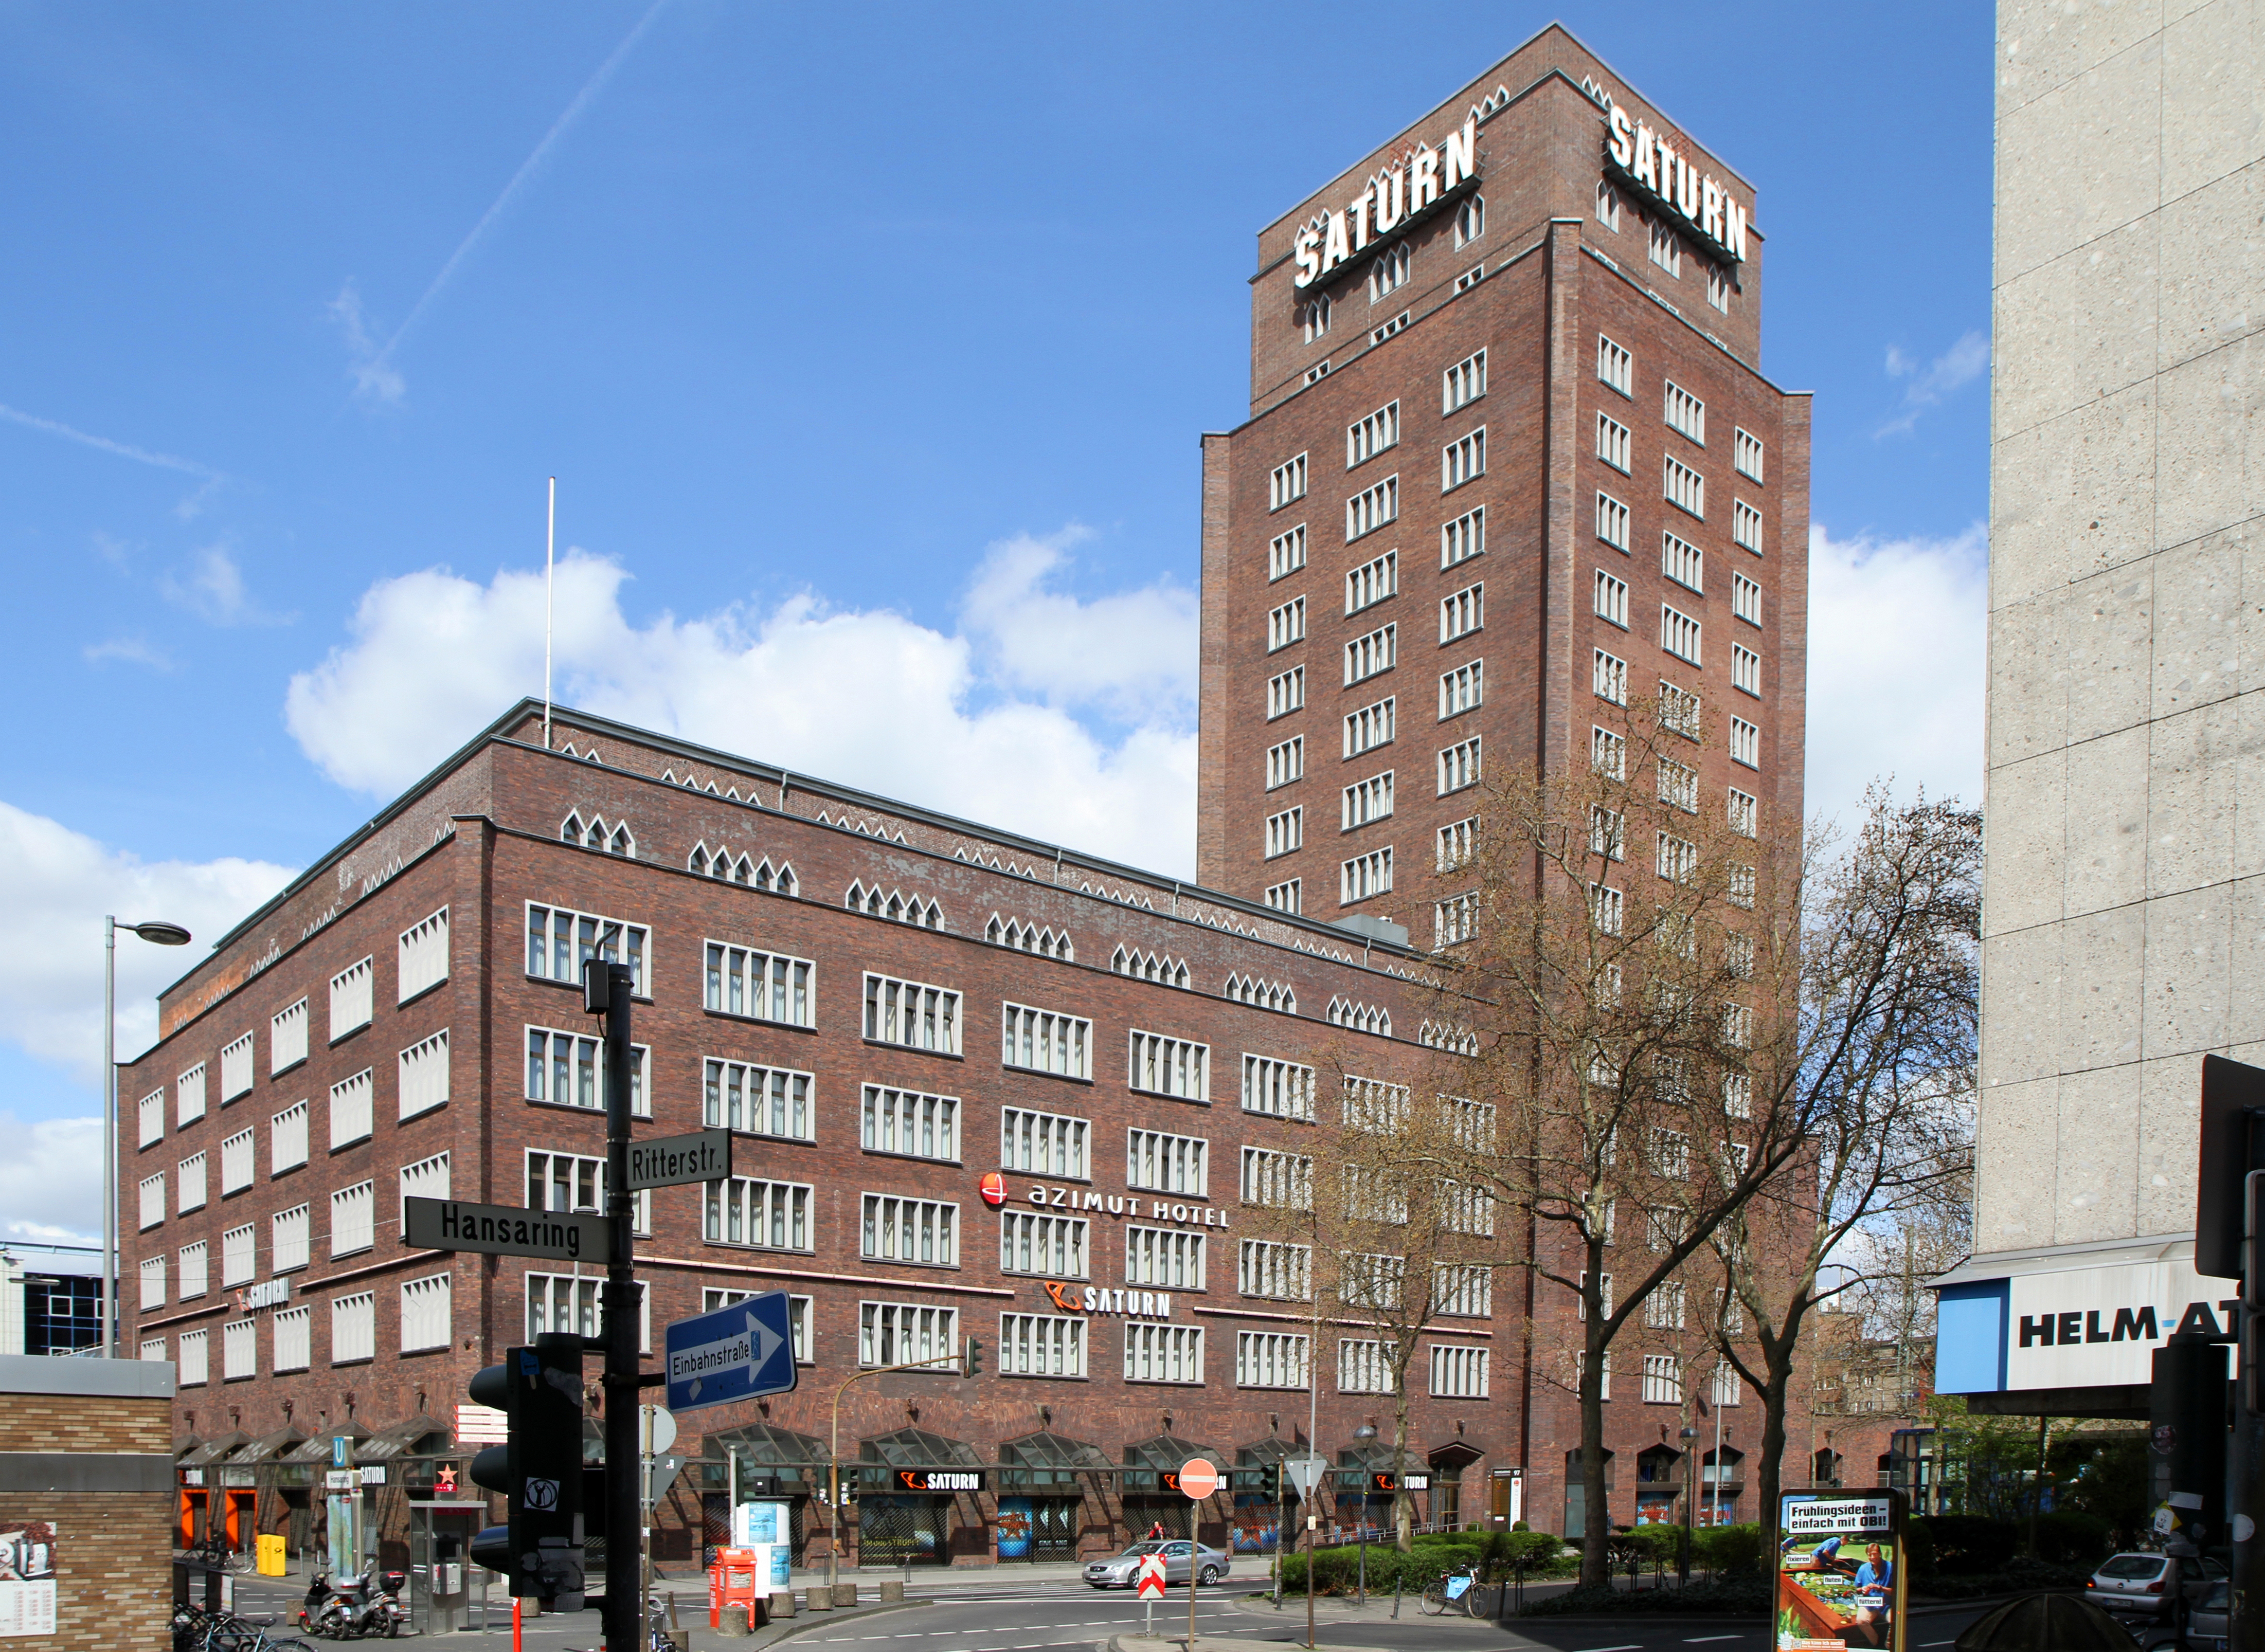
Hansahochhaus
Das Hansahochhaus in Köln ist eines der ersten Hochhäuser Deutschlands, das erste derartige Gebäude in Köln und steht unter Denkmalschutz. Das Bürogebäude wurde 1924–1925 nach Entwurf des Kölner Architekten Jacob Koerfer errichtet.

Slide 15
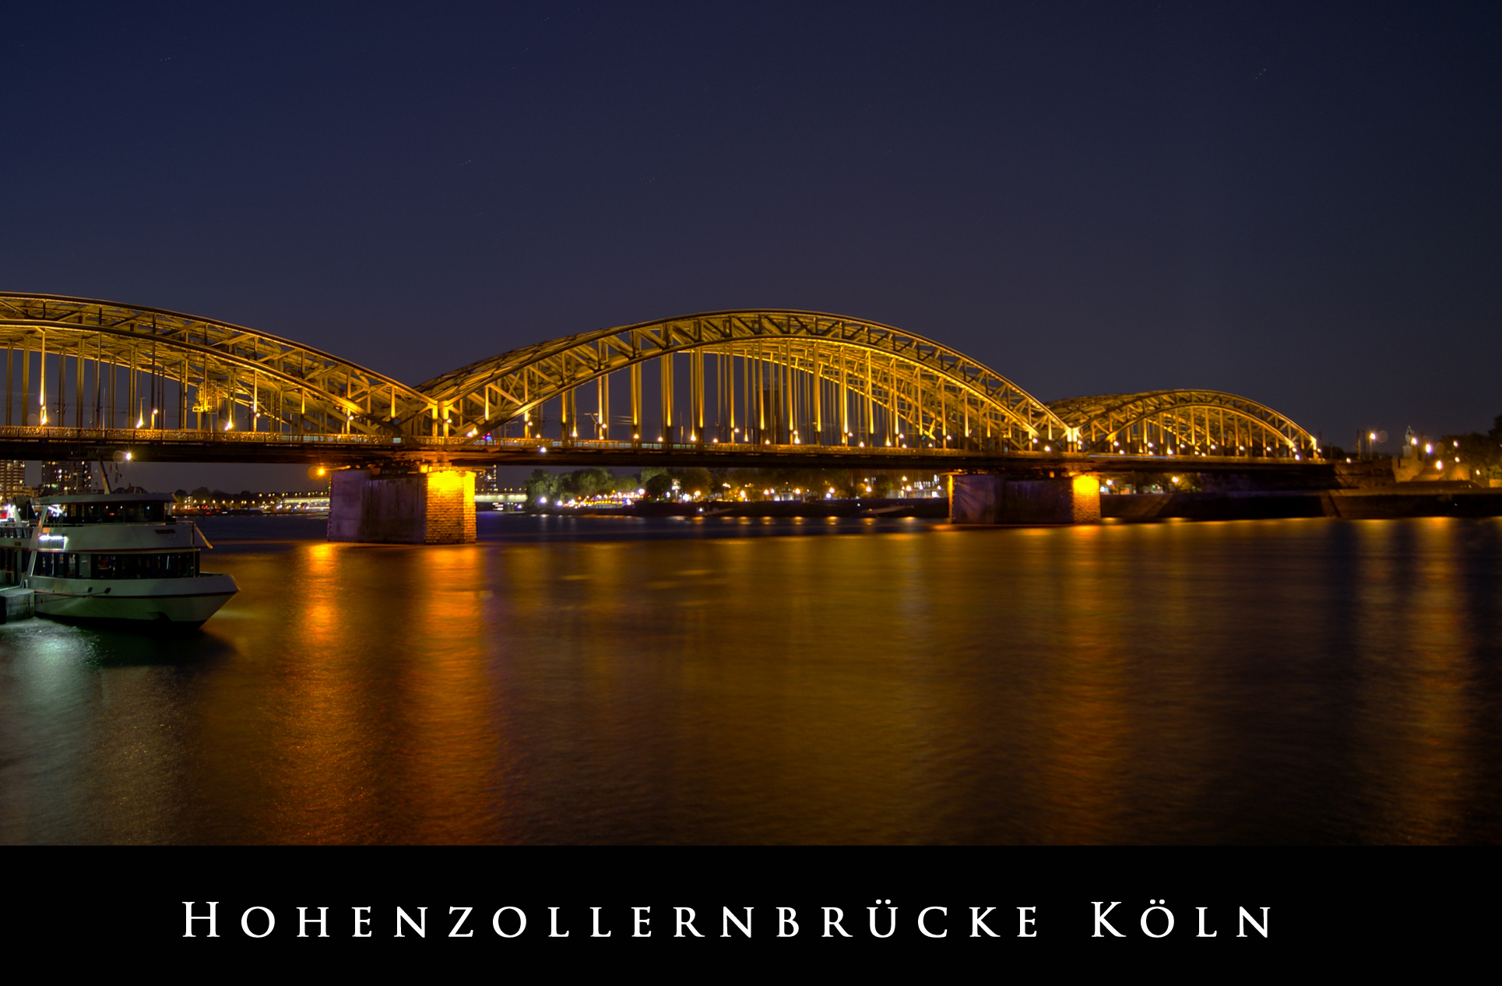
Das Hohenzollernbrücke gehört als fester Bestandteil zum Stadtbild von Köln und dem Kölner Dom.

